Slide 1

Тема: Правопорушення: поняття, склад, види.
Основи правознавства
9 клас

Slide 2

Актуалізація опорних знань:
1. Що таке правовідносини?
2. Назвіть ознаки правовідносин.
3. Поясніть поняття “склад правовідносин”, “юридичний факт”.
4. Наведіть приклади юридичних фактів.

Slide 3
Актуалізація опорних знань:
Порівняйте пари понять.
Суб´єкти правовідносин
Дії
Правоутворюючий юридичний факт
Об´єкти правовідносин
Події
Правоприпиняючий юридичний факт

Slide 4

Актуалізація опорних знань: самостійна робота за картками.
Аналіз життєвих ситуацій:
1. Визначити наявність правовідносин.
2. Визначити склад правовідносин.
3. Визначити наявний юридичний факт.

Slide 5

План:
1. Поняття правопорушення та його склад.
2. Види правопорушень.
3. Злочин.

Slide 6

І. Поняття правопорушення та його склад.
Правопорушення – це протиправне, винне, суспільно небезпечне діяння (дія чи бездіяльність) деліктоздатного суб´єкта , яке тягне за собою юридично визначені для правопорушника негативні наслідки.

Slide 7
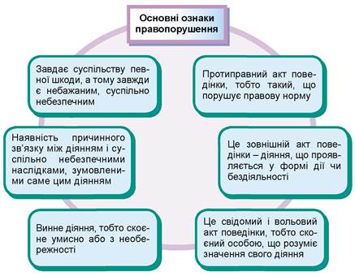
Ознаки правопорушення

Slide 8
Склад правопорушення:
Склад правопорушення – це сукупність передбачених законом об´єктивних і суб´єктивних ознак суспільно небезпечного діяння, за вчинення якого винна особа несе юридичну відповідальність.

Slide 9
Елементи складу правопорушення:
Об´єкт правопорушення
Ним можуть бути лише суспільні відносини, що охороняються нормами права
Матеріальні предмети та духовні блага виступають як предмет правопорушення.
Об´єктивна сторона правопорушення
Це зовнішній прояв протиправного діяння, викликані ним небезпечні наслідки й причинний зв’язок між діянням і наслідками.
Ознаками ОС правопорушення є:
- Дія чи бездіяльність;
- Суспільно небезпечні наслідки;
- Причинний зв’язок між діяннями і небезпечними наслідками;
- місце, час, спосіб, знаряддя, обставини скоєння правопорушення.

Slide 10
Елементи складу правопорушення:
Суб´єкт правопорушення
Деліктоздатна фізична чи юридична особа.
Осудність – це стан людини, коли вона розуміє характер і значення своїх дій та може керувати ними.
Суб´єктивна сторона правопорушення
Внутрішня психічна діяльність суб´єкта, пов´язана зі скоєнням правопорушення.
Вина – психічне ставлення особи до вчиненого нею суспільно небезпечного діяння та його шкідливих наслідків.
Крім вини має факультативні елементи – мотив і мету.

Slide 11
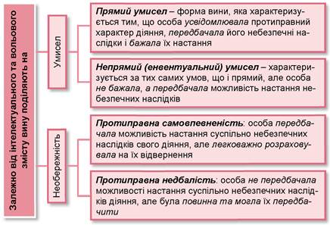

Slide 12

Міркуємо разом:
Завдання. Визначити склад правопорушення .
1. Громадянин П. під час бійки завдав гр. Д. легких тілесних ушкоджень.
2. Учні, намагаючись зірвати контрольну роботу, зателефонували до школи і повідомили, що школа замінована.

Slide 13

ІІ. Види правопорушень.
За ступенем суспільної небезпечності
Проступки
Злочини

Slide 14
Проступки:
Конституційні
  Порушення державного порядку, конституційної компетенції та повноважень глави держави, уряду та інших органів державної влади.
Адміністративні
  Правопорушення, яке посягає на громадський порядок, власність, права і свободи громадян,суспільні відносини у сфері державного управління тощо.
Цивільно-правові
  Вчинені у сфері майнових та особистих немайнових відносин.
Дисциплінарні
  Завдають шкоди внутрішньому розпорядку діяльності підприємств, установ, організацій.

Slide 15
Міркуємо разом:
Завдання. Визначити вид правопорушення .
1. Керівництво підприємства протягом трьох місяців не сплачувало робітникам заробітну платню.
2. Учень спізнився на урок без поважної причини.
3. Сім´я, повертаючись пізно увечері з театру, перейшла дорогу у невідповідному місці.

Slide 16
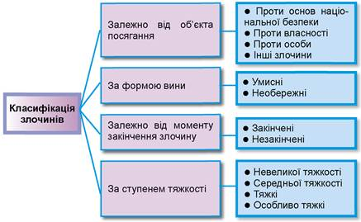
ІІІ. Злочини.

Slide 17
Закріплення нового матеріалу:
1. Визначте суб´єктивну сторону правопорушення:
“Багатодітний Микола, не маючи коштів на те, щоб прикрасити домівку до Нового року, зрізав ялинку у сусідньому із селищем лісі”.
2 . З´ясуйте форму вини в такій ситуації:
“Водій маршрутного таксі, намагаючись обігнати вантажівку, яка повільно рухалась трасою, не розрахував відстань до зустрічного автомобіля, що призвело до аварії”.

Slide 18
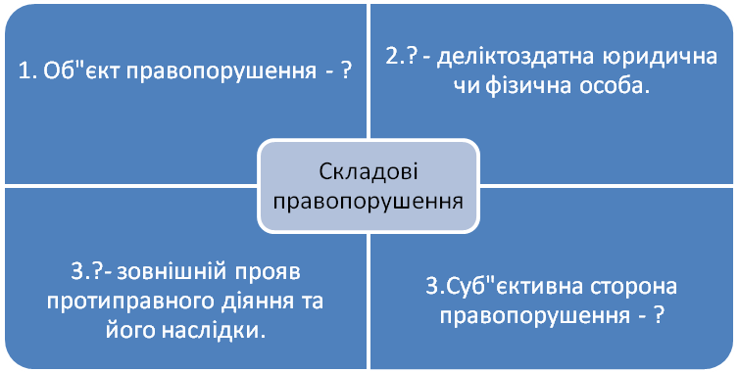
Завдання.
Доповнити схему.

Slide 19

Домашнє завдання:
1. Опрацювати § 7 підручника.
2. Виконати завдання ІІ та ІІІ на ст. 55.

